Slide 1

осин
ВИТАМИННАЯ РАДУГА!
Ососи
Презентацию подготовила специалист по социальной работе
Осинцева Елизавета Ильясовна

Slide 2


Slide 3


Slide 4

р
р

Slide 5


Slide 6
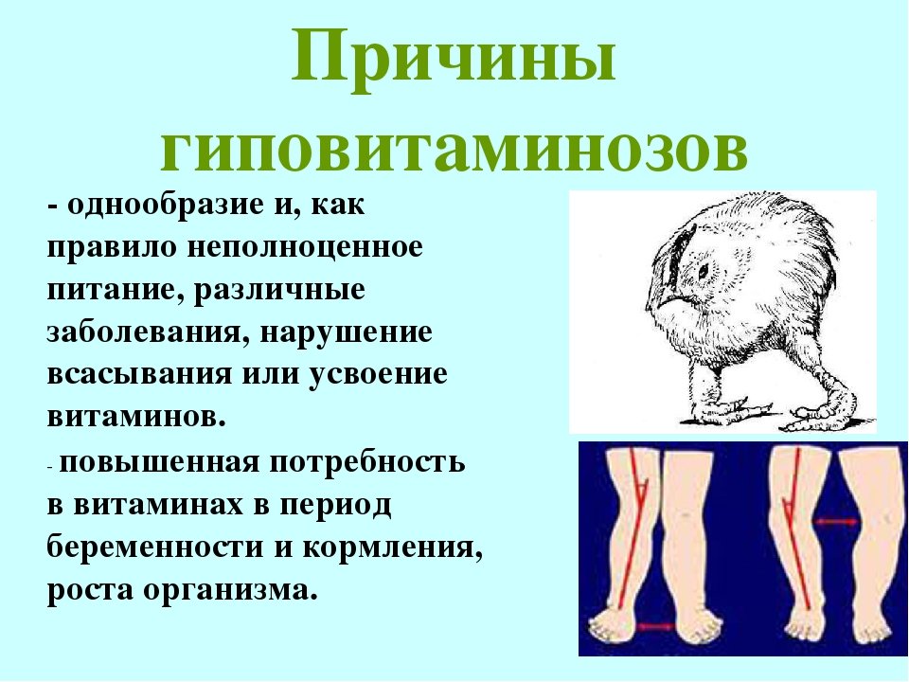

Slide 7


Slide 8
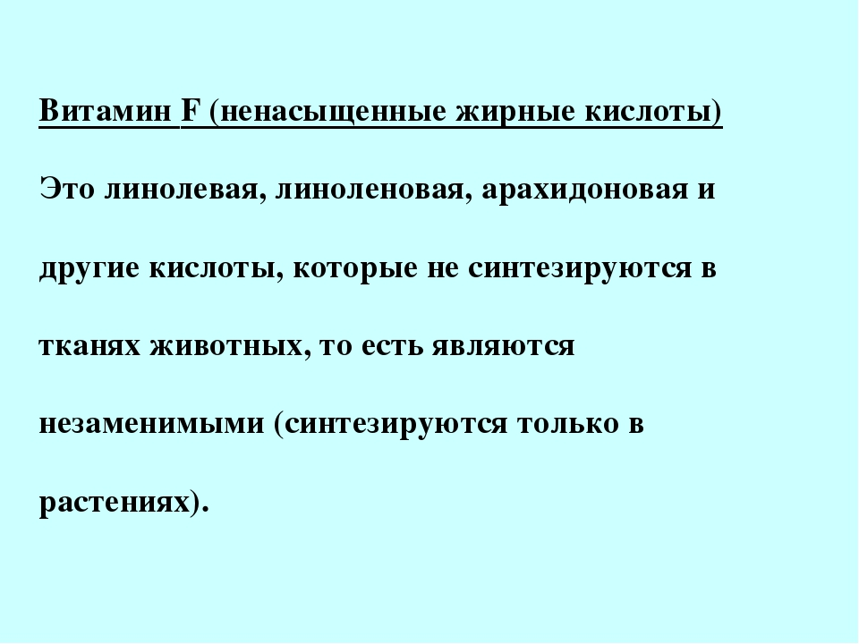

Slide 9


Slide 10


Slide 11


Slide 12


Slide 13
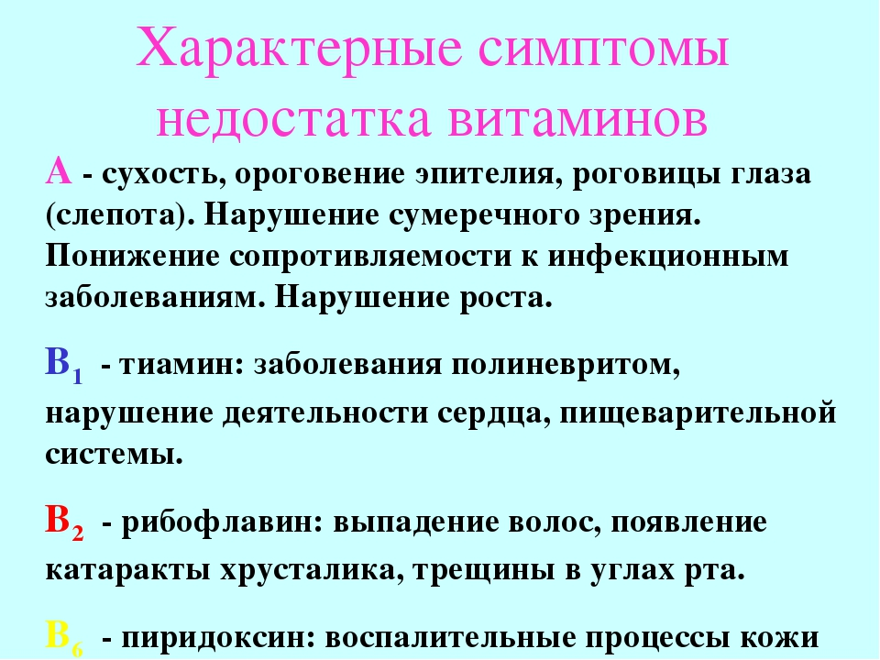

Slide 14
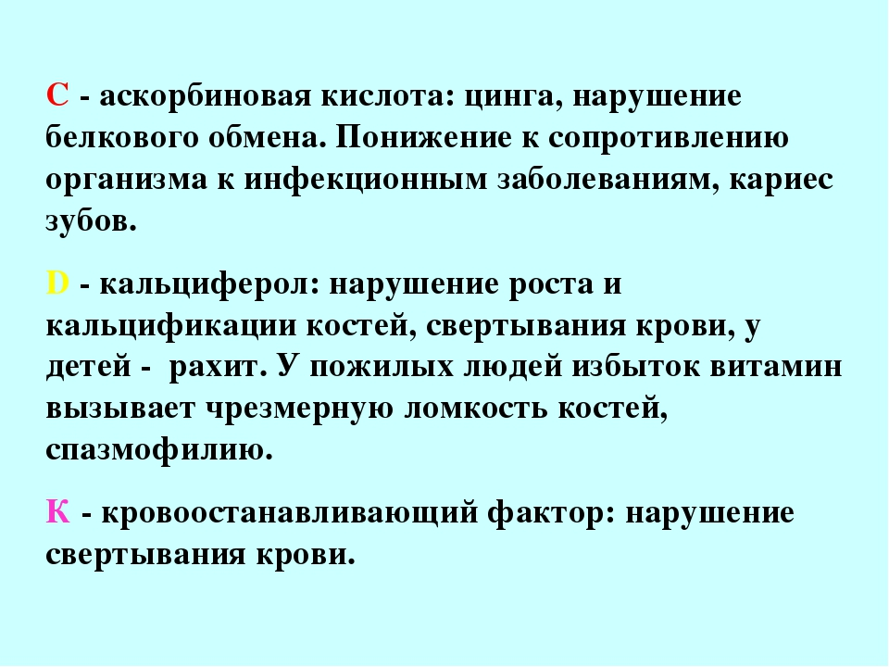

Slide 15
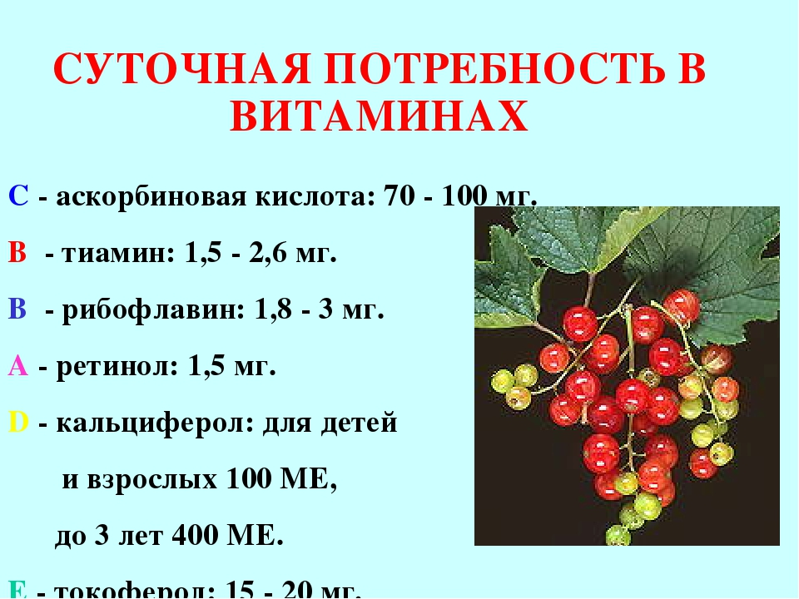

Slide 16
В работе были использованы материалы из:
maam.ru›detskijsad/prezentacija-vitaminy…
bandun.rusedu.net›post53
youtube.com›watch?v=VJXopYiFflI
pedportal.net›doshkolnoe…obraz…vitaminnaya-raduga…

